Slide 1
Управление образования
Администрации Кондинского района
Ханты-Мансийского автономного окргуа - Югра
Публичный доклад
в сфере общего
и дополнительного образования Кондинского района
в 2014 году
25-26 августа
2015 г.

Slide 2
Развитие государственно – общественного управления
в сфере образования Кондинского района
В 2014 году возросла доля общеобразовательных организаций, в которых взаимодействие с родителями осуществляется посредством постоянно-действующих реальных и виртуальных переговорных площадок до 86,6% (2013 год – 6,67%)
Возросла доля общеобразовательных организаций, в которых органы государственно-общественного управления принимают участие:
в разработке программ развития до 100% (2013 год – 93,33%),
иных нормативно-правовых актов школы и программ до 86,7% (2013 год – 73,33%).

Slide 3
Динамика показателей демографической ситуации
Численность постоянного населения
Кондинского района, 1996-2014 годы

Slide 4
Динамика показателей демографической ситуации
Показатели | 2010 год | 2011 год | 2012 год | 2013 год | 2014 год
Среднегодовая численность постоянного населения | 34 694 | 34 109 | 33 776 | 32 851 | 32 343
Родилось (данные статистики) | 524 | 543 | 498 | 524 | 527
Коэффициент рождаемости (число родившихся на 1000 человек населения)
Кондинский район | 15,1 | 15,9 | 14,7 | 16,0 | 16,3
Югра | 16,4 | 16,4 | 17,7 | 17,7 | 17,3
Россия | 12,5 | 12,6 | 13,3 | 13,3 | 13,3
Коэффициент смертности (число умерших на 1000 человек населения)
Кондинский район | 13,1 | 12,6 | 11,8 | 13,3 | 13,8
Югра | 6,8 | 6,5 | 6,3 | 6,3 | 6,4
Россия | 12,5 | 12,6 | 13,3 | 13,3 | 13,1
Коэффициент естественного прироста (на 1000 человек населения)
Кондинский район | 2,0 | 3,3 | 3,0 | 2,7 | 2,5
Югра | 9,6 | 9,9 | 11,4 | 11,4 | 10,9
Россия | -1,7 | -0,9 | 0 | 0,2 | 0,2

Slide 5
Динамика показателей демографической ситуации
Численность детского населения
(по данным органов госстатистики)

Slide 6
Охват дошкольным образованием
(от 1 года до 6 лет)

Slide 7
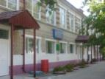
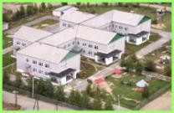
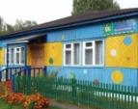
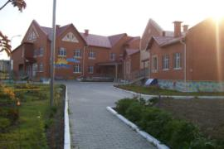
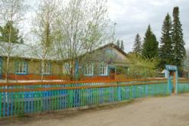
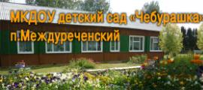
Охват дошкольным образованием
(от 1 года до 6 лет)
Создано 107 новых дополнительных мест в шести детских садах за счет эффективного использования помещений:
«Красная шапочка» п. Междуреченский - 32,
«Родничок» п. Междуреченский - 32,
«Аленушка» п. Междуреченский– 15,
«Чебурашка» п. Междуреченский - 10,
«Сказка» п. Междуреченский – 10,
«Сказка» п.Леуши – 8

Slide 8
Вариативные формы предоставления услуг дошкольного образования
В 3 детских садах функционировали группы кратковременного пребывания: «Красная шапочка» п. Междуреченский, «Солнышко» п. Мортка, «Русская березка» п. Кондинское.
Для родителей, дети которых не посещают детский сад, вели свою работу 16 консультативных пунктов (в образовательных организациях п. Междуреченский, п. Куминский, п. Луговой, п. Мулымья, с. Болчары, с. Леуши, п. Мортка).
Количество детей в группах кратковременного пребывания

Slide 9
Очередность в дошкольные
образовательные организации
На 01.01.2015 года в очереди на получение места в детских садах было зарегистрировано 560 детей от 0 до 3-х лет (в п. Междуреченский – 511 детей, Мулымья – 5, Куминский– 16, Леуши – 28), что меньше на 172 ребенка по отношению к 01.01.2014.
Отсутствует очередность в дошкольные образовательные организации среди детей 3 -7 лет = охват дошкольным образованием детей в возрасте 3-7 лет составил 100%.

Slide 10
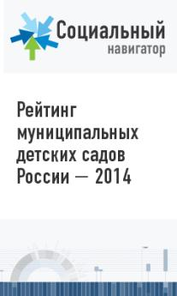
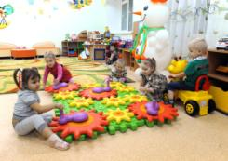
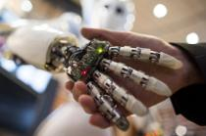
Материально-техническая база развивается достаточно активно на всех уровнях образования
Всероссийский рейтинг «Социальный навигатор»
61% дошкольных образовательных организаций района показали хороший уровень качества условий, созданных для ребенка в детском саду
Итоги реализации проекта «Наша новая школа»: в 83% средних общеобразовательных школ созданы современные условия обучения

Slide 11
Распределение дошкольных учреждений района в сводном Всероссийском рейтинге «Социальный навигатор»

Slide 12
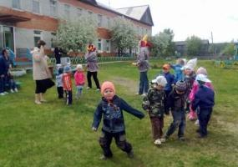
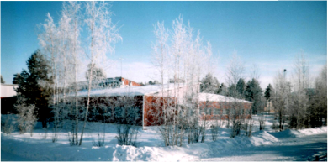
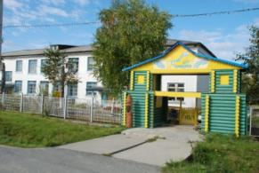
Доля образовательных организаций, требующих капитального ремонта
(13,3% от числа школ):
МКОУ Чантырская СОШ,
МБОУ «Ушьинская СОШ» .
5 детских садов (29,4%):
МБДОУ детский сад «Красная шапочка» п. Междуреченский,
МБДОУ детский сад «Сказка» п. Междуреченский,
МКДОУ детский сад «Елочка» с. Болчары,
МКДОУ детский сад «Солнышко» п. Мортка,
МКДОУ детский сад «Берёзка» п. Лиственничный.

Slide 13
Важный момент оценки системы образования – ее результаты
Доля лиц, сдавших ЕГЭ по русскому языку и математике, в общей численности выпускников - участников экзамена по данным предметам составила в 2013 году 98,3%, в 2014 году – 98,6% (показатель в Югре - 97,9%).
Динамика позиций Кондинского района в сводном окружном рейтинге
за 2013, 2014 гг.
№ | Предмет | Место среди муниципальных образований 2013 | Место среди муниципальных образований 2014
1 | История | 16 | 17
2 | Литература | 15 | 13
3 | Обществознание | 14 | 13
4 | География | 15 | 5
5 | Русский язык | 21 | 20
6 | Математика | 22 | 20
7 | Химия | 13 | 8
8 | Физика | 21 | 16
9 | Информатика | 21 | 16
11 | Английский язык | 15 | 8
12 | Биология | 16 | 20

Slide 14
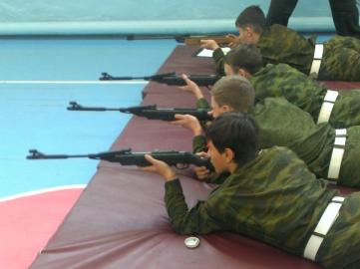
Доля обучающихся, принявших участие в олимпиадах и конкурсах различного уровня, увеличилась с 35% до 73%.
Возросла доля молодых людей, занимающихся военно-прикладными и техническими видами спорта в общей численности допризывной молодежи с 30% до 45%.
Подростковая преступность снизилась на 70%

Slide 15
Среднемесячная заработная плата педагогических работников
Среднемесячная заработная плата педагогических работников (руб.) | 2011 год | 2012 год | 2013 год | 2014 год
дошкольные учреждения | 22 937 | 31 219 | 43 891 | 48 896
общеобразовательные учреждения | 33 900 | 40 859 | 51 209 | 55 832

Slide 16
Спасибо
за внимание!

